Slide 1

Help me & Give a hand
NETW B2B
Jerry, Chris, Jac
Hugo, Jon

Slide 2

Our website

Slide 3
網站理念
以幫助為名的一場社會運動
每個人都曾想過，能像超級英雄一樣解決社會的大小事。
讓社會每個角落的人，都有機會伸出援手，互相幫助。

Slide 4
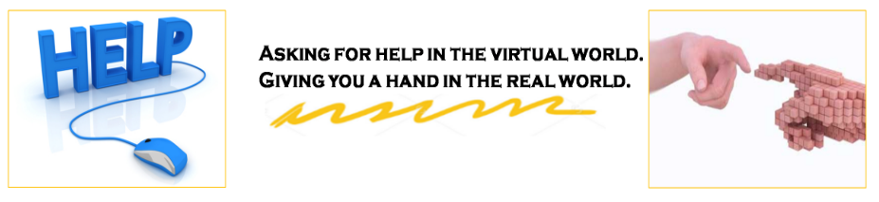
介紹
為什麼我要求助?
求學過程、求職過程，都曾經歷不敢發問、不敢求助的窘境。
其實
求助，能幫助你解決問題
為什麼我要幫助別人?
Action is power !
不要吝嗇專業，勇敢地伸出援手。
分享知識，雙倍幸福。

Slide 5
技術
.NET MVC
Front-end
GIS
Vue.js
Back-end
Restful service
AWS
EC Windows_Server-2012-RTM-English-64Bit
Database SQL Server Express

Slide 6
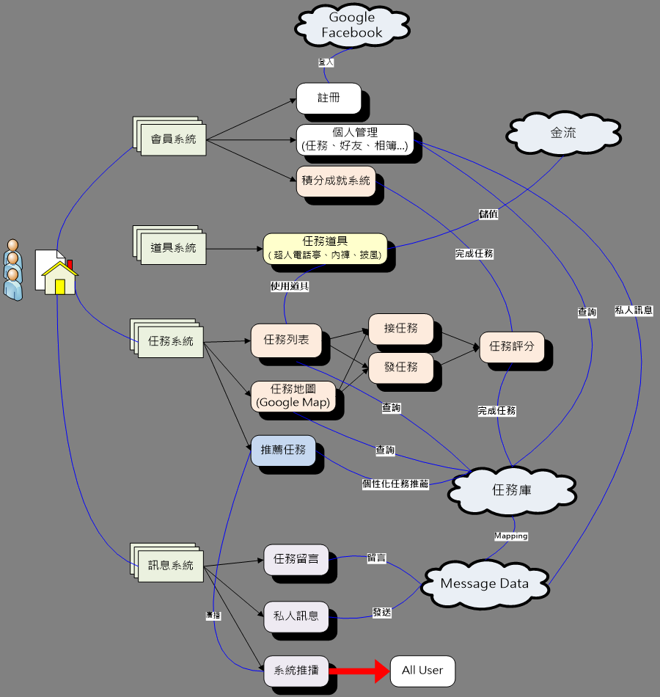
系統

Slide 7
功能
Help me
選擇地點、選擇類型、選擇獎勵、任務描述
Give a Hand
搜尋、伸出援手
Profile
基本資料、成就、Help me List、Give a hand List、Store、History List

Slide 8
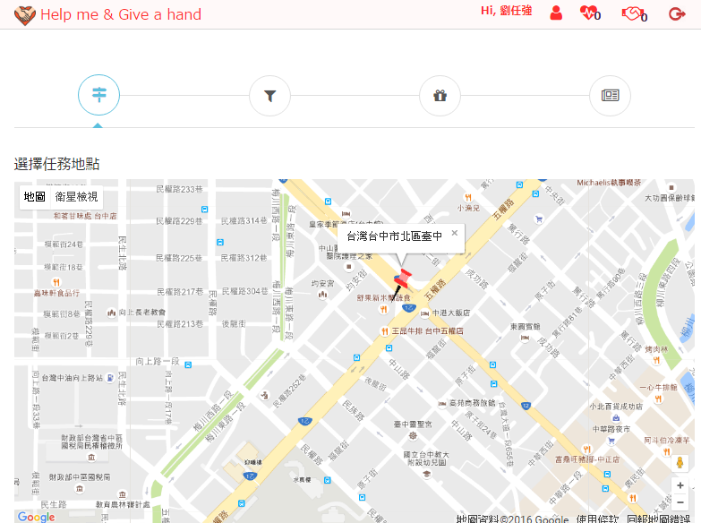
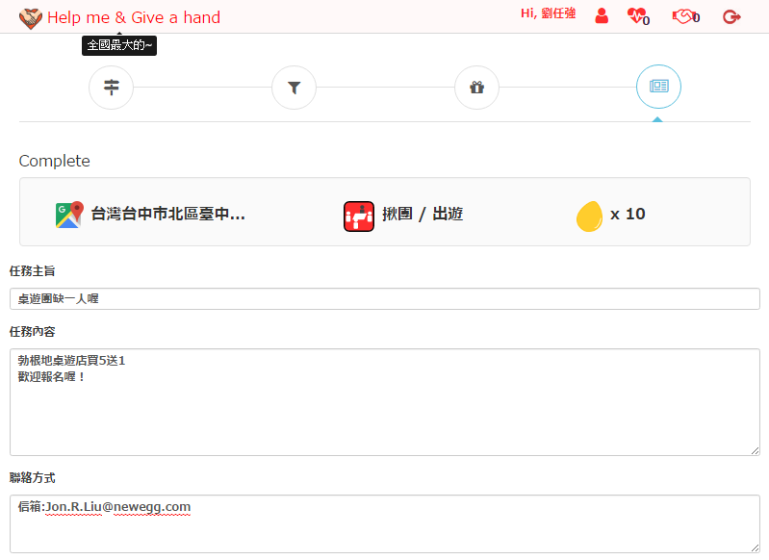
Help me

Slide 9
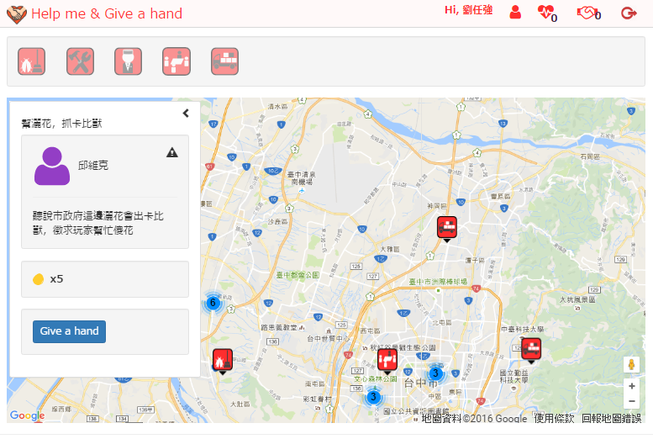
Give a Hand

Slide 10
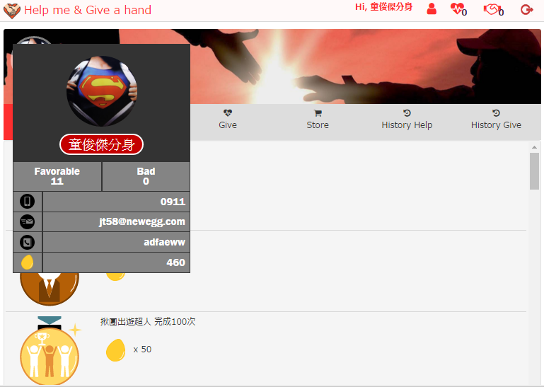
Profile

Slide 11
未來展望
與好評商家合作，推薦商家超人，提供民眾額外選擇。
販賣道具增加部分收益。
商店可使用金蛋代幣換取Newegg 折價券或商品。
轉換角度，由幫助者主動提供幫助
(ex. 待用餐, 贈送二手物)

Slide 12






DEMO http://52.198.189.19:9846/

Slide 13
Q & A

